Slide 1
函数调用机制
Gas与转账收款
转账收款
Produced By Adams

Slide 2
区块链是一个经济系统
计算与存储资源都是稀缺的，区块链的工作需要耗费资源
共识、trustless需要矿工的工作，而矿工需要激励
Transaction的执行有成本(gas）,gas费成为矿工的激励
Ether是这个经济生态系统的通行货币
blockchain
transaction
共识挖矿
EOA
miner
提供gas费
收获gas费

Slide 3
关心的问题
合约执行中的经济成本，即gas问题
智能合约实现货币的流通，即转账收款功能

Slide 4
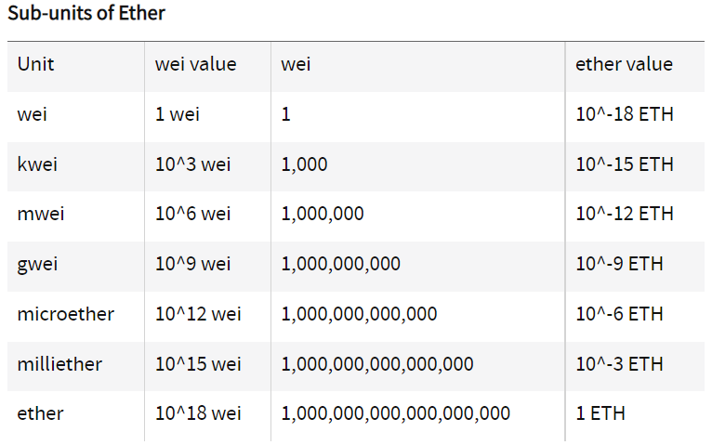
认识一下ether

Slide 5
合约持有ether
address.balance: 合约可以有钱！
合约与其他合约或者EOA之间可以转账
multisig钱包

Slide 6
Gas和转账-函数调用的选项
转账是与函数调用一起发生的。转账就是函数调用
调用时加上调用选项
Token token = …
token.deposit{value: 1 ether, gas: 40000}();
address receiver = …
receiver.call{value:1 ether, gas: 40000}(“”);

Slide 7
函数调用机制
关于gas
gas
Produced By Adams

Slide 8
gas、gas fee、gas price
实际的gas是完全由执行逻辑决定的，一个固定的逻辑的合约函数执行，gas没有变化
有变化的是gas的price，是由交易发起者在transaction中设定
Gas price由市场定价
Gas fee 是gas * gasprice

Slide 9
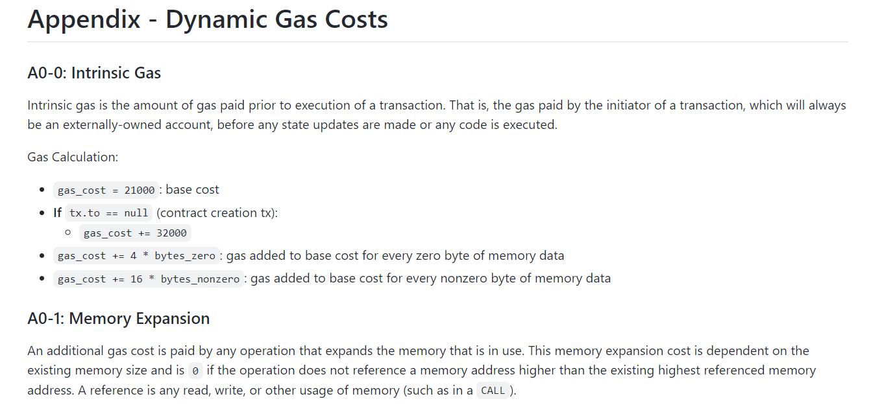
Evm的gas消耗
https://github.com/wolflo/evm-opcodes/blob/main/gas.md

Slide 10
Gaslimit与gasleft()函数
交易发起者设定最多消耗多少：gaslimit
合约之间调用，调用者可以设定gaslimit
区块本身有一个gaslimit
Gasleft()是以上因素作为限定，与当前gas消耗一起计算的结果

Slide 11
退款规则
剩下没用完的gas会“退款”；
如果可用gas耗尽时，会终止交易执行；
交易失败时，已经用了的gas不退

Slide 12
函数调用机制
转账
转账
Produced By Adams

Slide 13
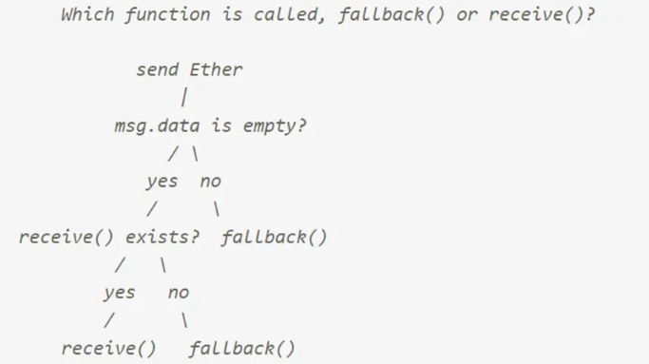
转账的设计思想
理解转账一直是学习solidity难点。理解转账的关键是理解合约收款的设计安排
这个设计拆解成两个步骤：被调用函数解析逻辑和检查逻辑
忘掉这个图！

Slide 14
receive()函数
单纯转账calldata为空，为了使得fallback的职责清晰，solidity安排了另一个特殊函数receive()来处理它。

Slide 15
被调用函数解析逻辑
calldata
自定义函数1
自定义函数1
…….
Receive函数
Fallback函数
自定义函数匹配selector
Receive函数匹配为空的calldata
Fallback函数兜底
除了fallback必须在尾部，其他元素顺序无关

Slide 16
检查逻辑
解析逻辑如果成功则会输出一个函数，检查逻辑就是检查一个情况：value > 0并且 这个函数没有被payble修饰。如果出现这个情况，调用失败终止，否则执行函数逻辑
这就是payable修饰符在函数定义中的作用

Slide 17
转账系统的遗留方式
Solidity中的转账函数send和transfer是旧的转账设计，有各种缺陷
新的转账设计没有专门的转账函数，而是普通函数调用的伴生物
send和transfer就是gaslimit为2300的calldata为空的call，区别在于transfer处理了call的返回值
建议使用新的转账设计，也是我们介绍的重点

Slide 18
函数调用机制
边界性问题
边界问题
Produced By Adams

Slide 19
边界性问题
调用非合约地址的合约函数总是成功
非合约地址并非一定是外部账号，地址空间是黑暗森林
合约不一定能接收资产，接收了资产也不一定能够转出资产

Slide 20
地址的checksum
Address的使用中如果有输入错误是非常危险的，地址进入黑暗森林，资产进入黑洞
Checksum保证了输入错误能够被检查出来。
Checksum检查是在链下完成的，比如在ethersjs这种js包中完成，链上并不会检查checksum
https://ethsum.netlify.app/

